Slide 1
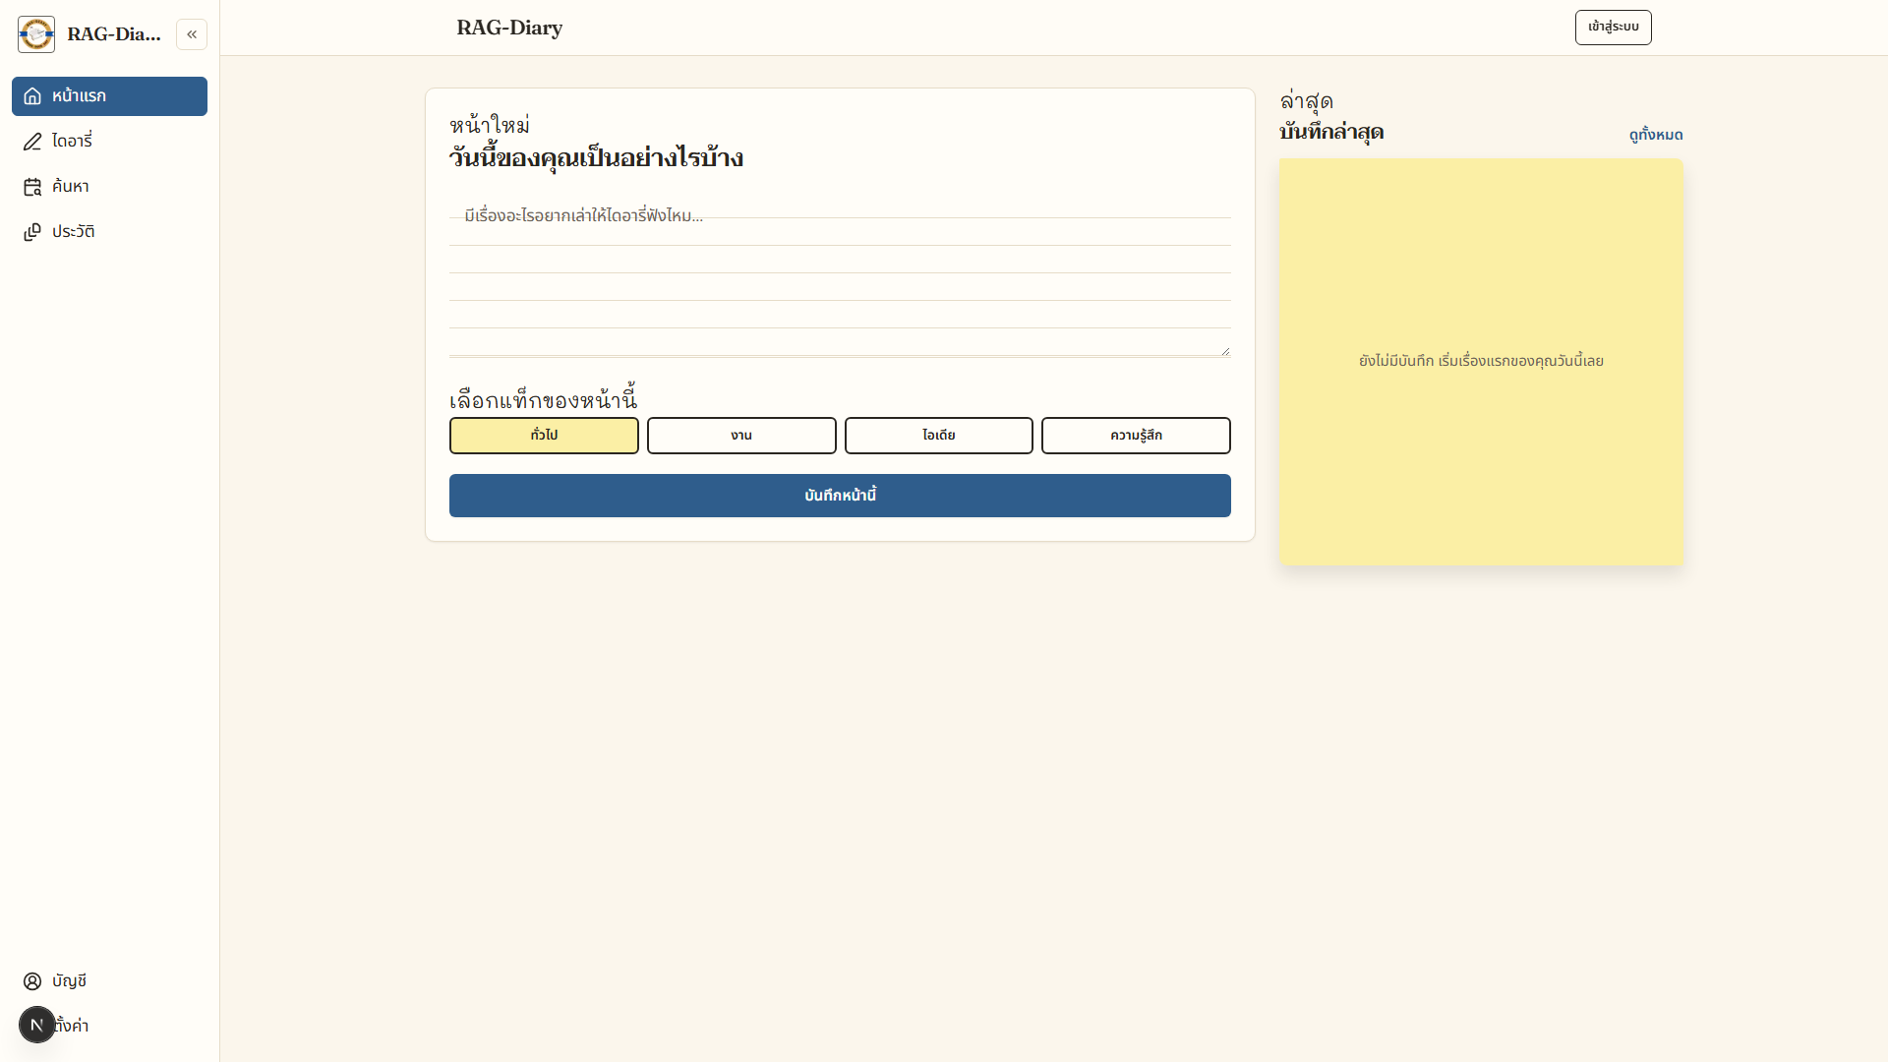
BA / SA Portfolio | Self-initiated project
RAG-Diary
ไดอารี่ส่วนตัวที่ค้นหาและสนทนาด้วย AI
ระบบทำงานจริง • เอกสาร 25 ฉบับ • AI ผ่าน Google Gemini
25
15 + 8
24
เอกสาร
FR / NFR
กรณีทดสอบ
RAG-Diary | ภาพรวมโครงการ BA/SA | v1.0
1 / 22
Notes:
เปิดด้วยภาพรวมสั้น ๆ ว่าเป็นโครงการที่ลงมือสร้างจริงและมีชุดเอกสารครบ

Slide 2
ภาพรวมตัวเลข
ขนาดของงานที่ส่งมอบ
ทุกตัวเลขอ้างอิงจากชุดเอกสาร D-00 ถึง D-24 และโค้ดที่ deploy จริง
25
23
16
เอกสาร
ความต้องการ
use case + user story
D-00 ถึง D-24 ครบทุกขั้น ตั้งแต่ค้นพบจนถึงส่งมอบ
FR 15 ข้อ และ NFR 8 ข้อที่วัดเป็นตัวเลขได้
UC 6 กรณี และ US 10 เรื่อง พร้อมเกณฑ์ยอมรับ
30
15
22
กรณีทดสอบ
ปลายทาง API
unit test อัตโนมัติ
TC 24 กรณี และ UAT 7 สถานการณ์ ผูกตาม RTM
auth 5, notes 4, search/chat 2, AI 2, export/delete 2
server 13 + frontend 9 พร้อม GitHub Actions ทุก push
ทุกตัวเลขตรวจย้อนกลับได้ใน TRACEABILITY-MATRIX (D-09)
RAG-Diary | ภาพรวมโครงการ BA/SA | v1.0
2 / 22
Notes:
ชี้ว่าตัวเลขทุกตัวตรวจย้อนกลับได้จากเอกสาร และตรงกับโค้ดที่ deploy

Slide 3
01
ปัญหาและผู้ใช้
6 Pain Points จาก AS-IS
ทำไมต้องมีระบบนี้ และใครได้ประโยชน์
9 stakeholder · 2 persona
ขอบเขต v1.0 ตาม MoSCoW
ส่วนที่ 01 จาก 3
RAG-Diary | ภาพรวมโครงการ BA/SA | v1.0
3 / 22
Notes:
แบ่งเรื่องเป็นสามช่วง: ปัญหา ผู้ใช้ ขอบเขต

Slide 4
Discovery
ปัญหาของการจดแบบเดิม
6 Pain Points นำไปสู่ 7 ช่องว่างที่ผูกกับความต้องการทุกข้อ
PP-01 บันทึกกระจายหลายแอป ค้นด้วยคำตรงตัวไม่เจอ
ช่องว่าง 7 ข้อ
PP-02 นึกคำเดิมไม่ออก จึงไม่ได้กลับไปอ่าน
GAP-01 ถึง GAP-07 ตามรอยถึง FR ทุกข้อ และปิดครบใน v1.0
PP-03 ไม่มีมุมมองย้อนอารมณ์เป็นช่วงเวลา
PP-04 ความทรงจำสำคัญไม่ถูกเก็บเป็นภาพ
ผลลัพธ์: 7 ช่องว่างผูกกับ FR ทุกข้อใน RTM
RAG-Diary | ภาพรวมโครงการ BA/SA | v1.0
4 / 22
Notes:
ยกตัวอย่าง PP-01 กับ PP-02 ที่คนจดไดอารี่เจอบ่อย

Slide 5
ผู้ใช้และผู้มีส่วนได้เสีย
สอง persona หลัก กับเก้าภาคส่วน
Casual
Reflective
SH-01 ถึง SH-09
ผู้จดครั้งคราว
ผู้จดระยะยาว
เก้ากลุ่ม
• จดสั้น ๆ ระหว่างวัน
• ฟอร์มไม่ขวางการจด
• ค้นเจอด้วยคำที่จำได้
• ทบทวนเป็นช่วงเวลา
• ค้นหาและสนทนากับบันทึก
• สรุปอารมณ์และภาพประกอบ
• ผู้ใช้ ผู้ดูแลระบบ และ DPO
• ทีมพัฒนาและผู้ทดสอบ
• RACI 6 การตัดสินใจ
D-03 · SH-01
D-03 · SH-02
D-03 · SH-09
จุดยึดความต้องการ: FR-15 แยกข้อมูลทุกเส้นทาง
RAG-Diary | ภาพรวมโครงการ BA/SA | v1.0
5 / 22
Notes:
persona ผูกกับ stakeholder matrix และแผนสื่อสาร

Slide 6
ขอบเขต v1.0
ลำดับความสำคัญตาม MoSCoW
ระดับ | จำนวน | รายการ | เหตุผล
Must | 11 | FR-01 ถึง FR-06, 08, 09, 13, 14, 15 | ขาดแล้วใช้งานไม่ได้ หรือผิดข้อกำหนดความเป็นส่วนตัว
Should | 3 | FR-07 แก้ไข, FR-10 สนทนา, FR-11 สรุปอารมณ์ | มีแล้วประสบการณ์ดีขึ้นชัด แต่ยังพอใช้ได้ถ้าไม่มี
Could | 1 | FR-12 สร้างภาพประกอบ | เพิ่มคุณค่า แต่ขึ้นกับโควตาของผู้ให้บริการ AI
Won't | — | แอปมือถือแยก, ใช้ร่วมแบบทีม, หลายแท็ก | เกินขอบเขต v1.0 และเพิ่มความซับซ้อนของข้อมูล
รวม 15 FR: Must 11 · Should 3 · Could 1 ตรงกับ SRS และ ROADMAP
RAG-Diary | ภาพรวมโครงการ BA/SA | v1.0
6 / 22
Notes:
ตารางนี้ตรงกับ SRS และ ROADMAP หลังตรวจความสอดคล้อง

Slide 7
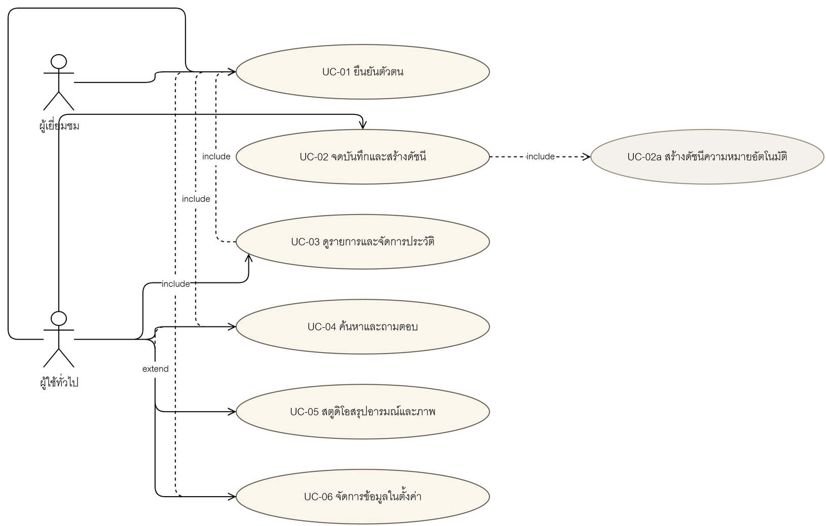
Use case
ขอบเขตการใช้งานในภาพเดียว
6 use case หลัก ผูกกับ FR และ UAT ทุกข้อ
UC-01 ถึง UC-06 · ผู้ใช้กับระบบภายนอก
RAG-Diary | ภาพรวมโครงการ BA/SA | v1.0
7 / 22
Notes:
ชี้ว่า UC-04 และ UC-05 เป็นจุดที่ต้องขอความยินยอมก่อนส่งข้อมูลออก

Slide 8
02
สถาปัตยกรรมและข้อมูล
C4 3 ระดับ · ERD · DFD 2 ระดับ
ระบบประกอบด้วยอะไร และข้อมูลปลอดภัยอย่างไร
pgvector + RLS 4 นโยบาย
Gemini สำหรับ embedding และแชต
ส่วนที่ 02 จาก 3
RAG-Diary | ภาพรวมโครงการ BA/SA | v1.0
8 / 22
Notes:
ช่วงนี้ใช้ภาพจากเอกสารจริง

Slide 9
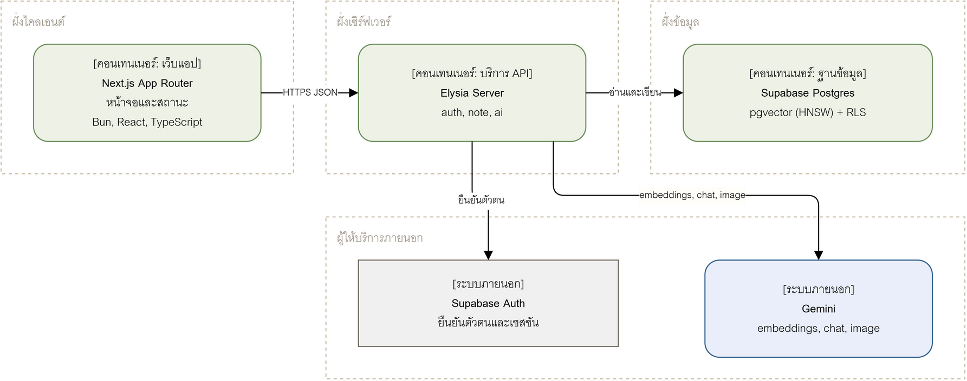
C4 Level 2
Container และเทคโนโลยีที่ใช้จริง
Next.js, Elysia, Supabase + pgvector, Google Gemini
C4 Level 2
RAG-Diary | ภาพรวมโครงการ BA/SA | v1.0
9 / 22
Notes:
แยกหน้าและหลังชัดเจน ตรวจ token ทุกคำขอ

Slide 10
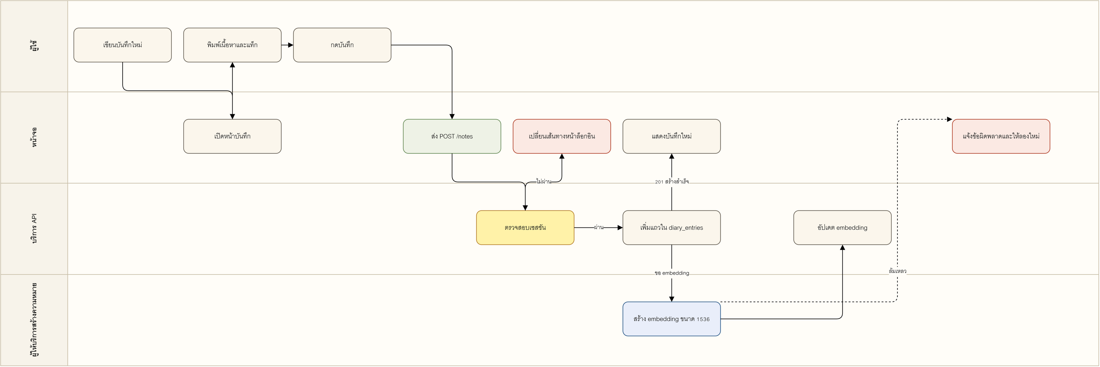
Process flow
PF-01 จดบันทึกและสร้างดัชนี
ผู้ใช้ → หน้าจอ → API → Gemini และจุดที่ล้มเหลวได้
PF-01
RAG-Diary | ภาพรวมโครงการ BA/SA | v1.0
10 / 22
Notes:
เล่าเส้นทางหลัก และจุดที่ embedding ล้มแล้วบันทึกยังถูกเก็บ

Slide 11
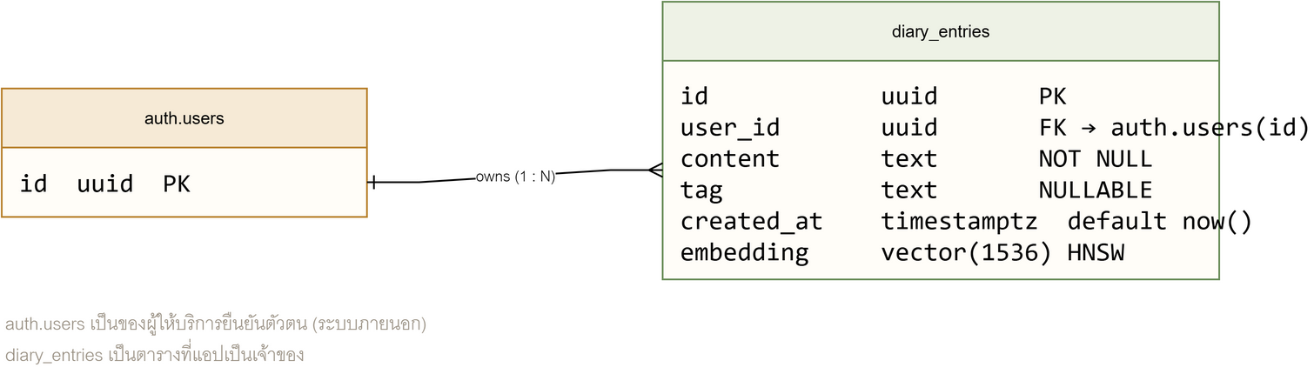
Data model
ข้อมูลและความปลอดภัยระดับฐานข้อมูล
diary_entries + HNSW (cosine) + RLS 4 นโยบายตาม auth.uid()
diary_entries · match_diary_entries · search_diary_entries
RAG-Diary | ภาพรวมโครงการ BA/SA | v1.0
11 / 22
Notes:
RLS ทำให้การแยกข้อมูลไม่ต้องพึ่งโค้ดฝั่งแอปเท่านั้น

Slide 12
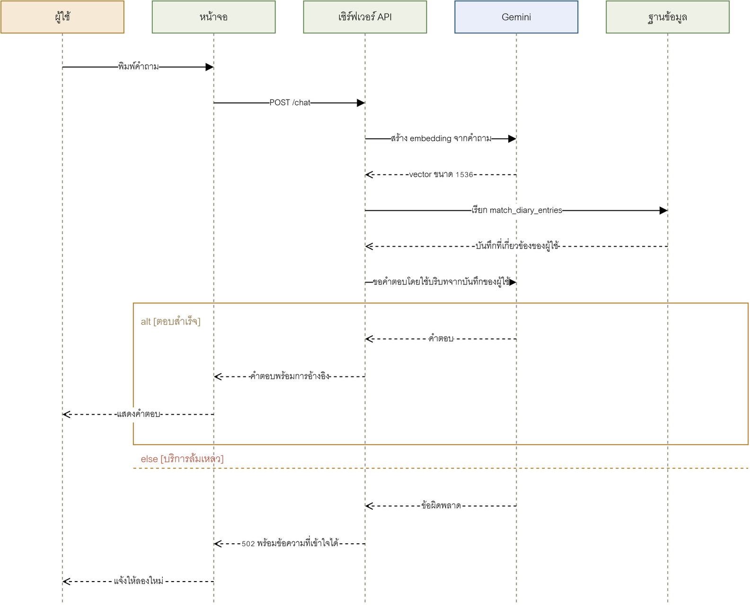
ลำดับข้อความ
RAG: ค้นคืนก่อน แล้วจึงสร้างคำตอบ
SEQ-04 ใช้เฉพาะดัชนีของผู้ใช้ที่ล็อกอิน
SEQ-04
RAG-Diary | ภาพรวมโครงการ BA/SA | v1.0
12 / 22
Notes:
embedding ของคำถามถูกใช้ค้น 5 บริบทก่อนส่งให้โมเดล

Slide 13
AI
ผู้ให้บริการ AI และข้อจำกัด
เปลี่ยนจาก OpenAI มาเป็น Google Gemini (free tier) ตาม ADR-08
Embeddings gemini-embedding-001 ตั้ง 1,536 มิติ ตรงกับคอลัมน์เดิม
แชต/สรุป gemini-3.5-flash ผ่าน chat completions ที่ Gemini ทำ compatible ไว้
ภาพ gemini-3.1-flash-image ขึ้นกับโควตาแผน อาจตอบ 429
ข้อจำกัด ชื่อโมเดลเปลี่ยนบ่อย จึงอ่านจาก environment
ผลกระทบ: ต้นทุน AI ลดลง แต่โควตาและความพร้อมของโมเดลต้องเฝ้าดู
RAG-Diary | ภาพรวมโครงการ BA/SA | v1.0
13 / 22
Notes:
พูดตรง ๆ ว่า free tier มีโควตา และระบบแจ้งเมื่อภาพใช้งานไม่ได้

Slide 14
ความเป็นส่วนตัว
PDPA: ข้อมูลออกนอกระบบเมื่อไร
จาก DFD Level 0/1 และรายการ PII ในเอกสาร D-14
PII 7 รายการ อีเมล รหัสผ่าน เนื้อหา แท็ก เวลา embedding, token
ตรวจสอบ
จุดข้ามขอบเขต เนื้อหาและคำถามไป Google Gemini เมื่อสร้างดัชนี/ตอบ/สร้างภาพ
TC-18 และ UAT-07 ผูกกับ NFR-03 และ BR-06
มาตรการ RLS ทุกแถว, consent gate ก่อนใช้ AI, ส่งออก/ลบได้เอง
สถานะ บังคับใช้ฝั่งไคลเอนต์แล้ว เพิกถอนได้ในหน้าตั้งค่า
consent gate ใช้งานจริงตั้งแต่ CR-06
RAG-Diary | ภาพรวมโครงการ BA/SA | v1.0
14 / 22
Notes:
จุดนี้เคยเป็นข้อเสนอ และปิดด้วย CR-06

Slide 15
03
คุณภาพ การทดสอบ และแผน
NFR 8 ข้อที่วัดได้
เรารู้ได้อย่างไรว่าระบบดีพอ
TC 24 · UAT 7
แผน v1.0 ถึง v1.2
ส่วนที่ 03 จาก 3
RAG-Diary | ภาพรวมโครงการ BA/SA | v1.0
15 / 22
Notes:
ช่วงสุดท้ายเน้นหลักฐานคุณภาพและแผนต่อยอด

Slide 16
UX
ภาษาและหน้าตาที่ผู้ใช้เห็น
กระดาษและหมึก
ละตินก่อน ไทยตามหลัง
/login ถึง /setting
Marginalia
ฟอนต์
7 หน้าจอ
• กระดาษ #FFFDF8
• หมึก #3B2A1E
• เน้นด้วย #2F5D8C และ #C8553D
• หัวเรื่อง Cordia New ตัวหนา
• เนื้อหา Cordia New 16 pt
• ระยะบรรทัด 1.2–1.5
• สตูดิโอสรุปอารมณ์
• ค้นหาและสนทนา
• ตั้งค่าจัดการข้อมูล
D-15 · tokens
D-15 · fonts
D-15 · screens
ตรวจที่ 390px แล้ว: ไม่มีเนื้อหาล้น (overflow = 0)
RAG-Diary | ภาพรวมโครงการ BA/SA | v1.0
16 / 22
Notes:
ฟอนต์ไทยถูกเพิ่มภายหลังเพื่อให้ตรงกับเอกสาร

Slide 17
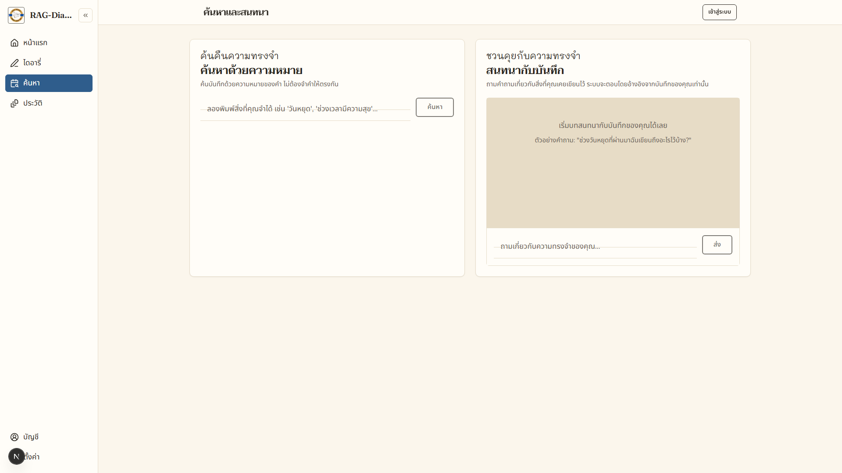
หน้าจอจริง
ระบบที่ใช้งานได้ ไม่ใช่แค่แบบร่าง
Deploy อยู่บน Vercel: frontend, API และ Supabase
หน้าหลัก: จดบันทึก เลือกแท็ก และดูบันทึกล่าสุด
ค้นหาเชิงความหมาย: พิมพ์สิ่งที่จำได้ ไม่ต้องตรงคำ
ทดสอบที่ 390px แล้วไม่มีเนื้อหาล้น (NFR-08)
RAG-Diary | ภาพรวมโครงการ BA/SA | v1.0
17 / 22
Notes:
เปิดหน้าจอจริงให้ดู ว่าเป็นผลิตภัณฑ์ที่ใช้งานได้ ไม่ใช่แค่สไลด์

Slide 18
NFR
แปดข้อกำหนดคุณภาพที่วัดได้
รหัส | หัวข้อ | ตัวชี้วัด | ผลล่าสุด
NFR-01 | ประสิทธิภาพ | ค้นหา p95 ไม่เกิน 3.5 วินาที ที่ 5,000 รายการ | p95 1.31 วินาที (ผ่าน)
NFR-02 | ความปลอดภัย | 0 กรณีเข้าถึงข้ามผู้ใช้ ทุกปลายทางบังคับ auth | 401 ทุกเส้นที่ไม่มี session
NFR-03 | PDPA | แจ้งและขอความยินยอมครบ ส่งออกและลบได้ | consent gate + export/delete
NFR-04 | การเข้าถึง | ใช้คีย์บอร์ดได้ครบ ข้อความแจ้งผลอ่านได้ | aria-label และ focus ring ครบ
NFR-05 | ข้อผิดพลาด | ผู้ให้บริการล้ม หน้าจอยังใช้งานต่อได้ | 503 พร้อมข้อความไทย
NFR-06 | ขยายตัว | ข้อมูลโตสิบเท่า เวลาไม่เพิ่มรุนแรง | HNSW + index บน user_id
NFR-07 | บำรุงรักษา | ตรวจชนิดผ่าน ไม่มีตรรกะเข้าถึงข้อมูลซ้ำ | tsc 0 error · 22 unit test
NFR-08 | ความยืดหยุ่น | มือถือถึงจอใหญ่ ไม่ล้นและไม่ซ้อนทับ | 390–1440px ไม่ล้น
ตรวจด้วย TC-16 ถึง TC-24 ใน TEST-PLAN
RAG-Diary | ภาพรวมโครงการ BA/SA | v1.0
18 / 22
Notes:
ชี้ NFR-01 ว่าวัดจริงได้ 1.31 วินาที ที่ 5,000 บันทึก และ NFR-02 ที่ทดสอบด้วย 401

Slide 19
ความเสี่ยง
ความเสี่ยงที่ต้องจับตา และสิ่งที่ปิดไปแล้ว
รหัส | ความเสี่ยง | คะแนน | สถานะ | การรับมือ
R-01 | token ถูกขโมยผ่านสคริปต์ | 20 | ลดแล้ว | httpOnly cookie (ADR-10)
R-04 | ส่งข้อมูลออกโดยไม่มียินยอม | 20 | ลดแล้ว | consent gate + UAT-07
R-02 | เรียกถี่เกินจนค่าใช้จ่ายพุ่ง | 16 | ลดแล้ว | rate limit เปิดใช้แล้ว
R-05 | ผูกผู้ให้บริการ AI รายเดียว | 12 | เปิด | ชั้นเชื่อมสลับผู้ให้บริการได้
R-09 | ไม่มีชุดทดสอบอัตโนมัติ | 12 | ลดแล้ว | 22 unit test + GitHub Actions
R-11 | ค้นเวกเตอร์ช้าลงเมื่อข้อมูลโต | 8 | เปิด | ทดสอบโหลดและปรับ HNSW
RAG-Diary | ภาพรวมโครงการ BA/SA | v1.0
19 / 22
Notes:
R-01, R-02, R-04 และ R-09 ปิดหรือลดแล้ว เหลือ R-05 กับ R-11 ที่ต้องเฝ้าดู

Slide 20
การทดสอบ
หลักฐานการตรวจสอบ และสิ่งที่ยังติด
รายงานตามจริง ไม่ปกปิดสิ่งที่ยังรันไม่ได้
TC-01 ถึง TC-24 ผูก FR 15 ข้อและ NFR 8 ข้อครบตาม RTM
22 unit test server 13 + frontend 9 ผ่านทั้งหมดใน CI ทุก push
22 QA checks ตรวจเอกสาร 25 ฉบับ จำนวน PDF และ typecheck อัตโนมัติ
p95 1.31 วินาที ทดสอบโหลด 5,000 บันทึก 100 คำขอ เทียบเป้า 3.5 วินาที
ยังติด: UAT ยังไม่รันกับผู้ใช้จริง และ /ai/imagine ติดโควตาของผู้ให้บริการ
RAG-Diary | ภาพรวมโครงการ BA/SA | v1.0
20 / 22
Notes:
พูดตรง ๆ ว่า AI บางเส้นถูกข้ามเพราะโควตา ไม่ใช่ปิดผล

Slide 21
แผนส่งมอบ
จาก v1.0 สู่รุ่นถัดไป
เสร็จแล้ว
เสร็จ
ยังไม่เริ่ม
v1.0 MVP
v1.1 แข็งแรงขึ้น
v1.2 ประสบการณ์
• FR-01 ถึง FR-15 ครบ
• เอกสาร D-00 ถึง D-24
• deploy จริงบน Vercel
• rate limit ต่อผู้ใช้
• httpOnly cookie (ADR-10)
• CI และ export/delete
• หลายแท็กต่อบันทึก
• หน้าบันทึกที่ชื่นชอบ
• สรุปเชิงเวลาและแนวโน้ม
M1–M5 ใน ROADMAP
ปิด R-01, R-02, R-09
จาก RTM และ DATA-MODEL
จุดส่งมอบ M1 ถึง M5 อยู่ใน ROADMAP
RAG-Diary | ภาพรวมโครงการ BA/SA | v1.0
21 / 22
Notes:
แผนอ้างความเสี่ยงและข้อสังเกตใน RTM

Slide 22
บทเรียน
สิ่งที่ได้จากการทำจริง
สร้างจริง ระบบรันได้ และเอกสารเขียนจากของจริง
ตรวจสองทาง เอกสารกับโค้ดต้องตรงกัน เช่น consent, ฟอนต์, ตัวเลข NFR
วินัยคุณภาพ QA อัตโนมัติ RTM ครบ 100% และปิดช่องว่างด้วย CR
ก้าวต่อไป UAT กับผู้ใช้จริง, Playwright E2E
ข้อจำกัดที่ยอมรับ: ทีมเป็นบทบาทสมมติ ยังไม่มีผู้ใช้จริง
RAG-Diary | ภาพรวมโครงการ BA/SA | v1.0
22 / 22
Notes:
ปิดด้วยความโปร่งใสเรื่องข้อจำกัด

